Slide 1
git básico
gmgall@lncc.br
http://cursos.gmgall.net

Slide 2
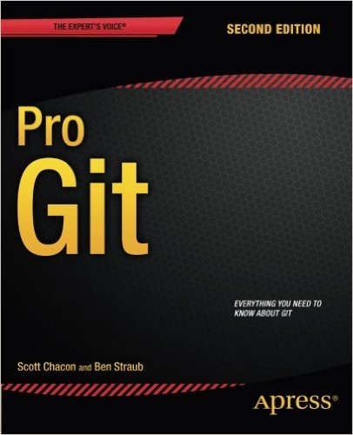
Pro Git de Scott Chacon e Ben Straub
ISBN-13: 978-1484200773
ISBN-10: 1484200772
https://git-scm.com/book/en/v2

Slide 3
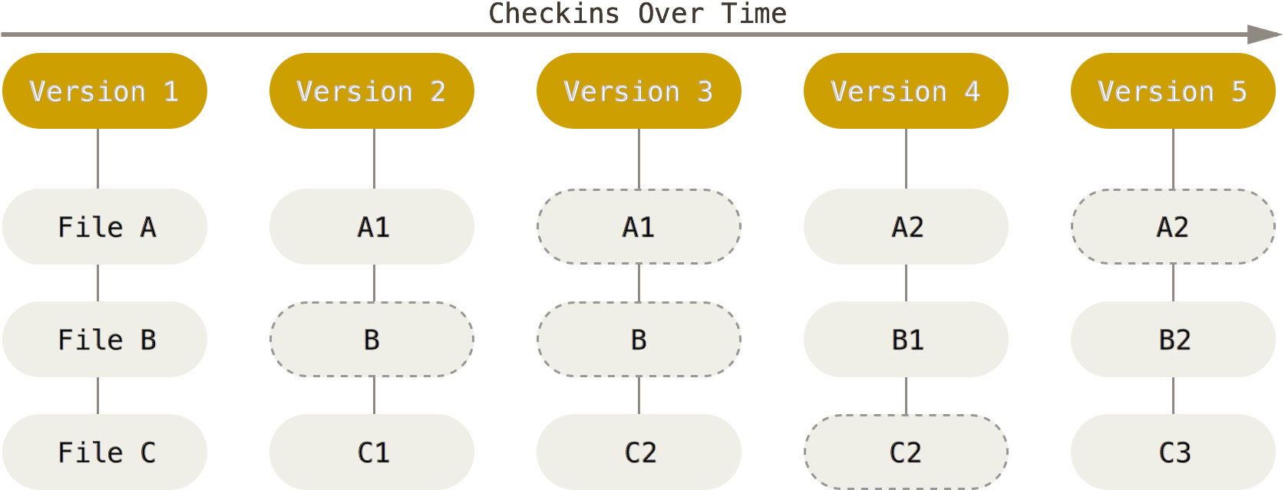
Como o git lida com os dados

Slide 4
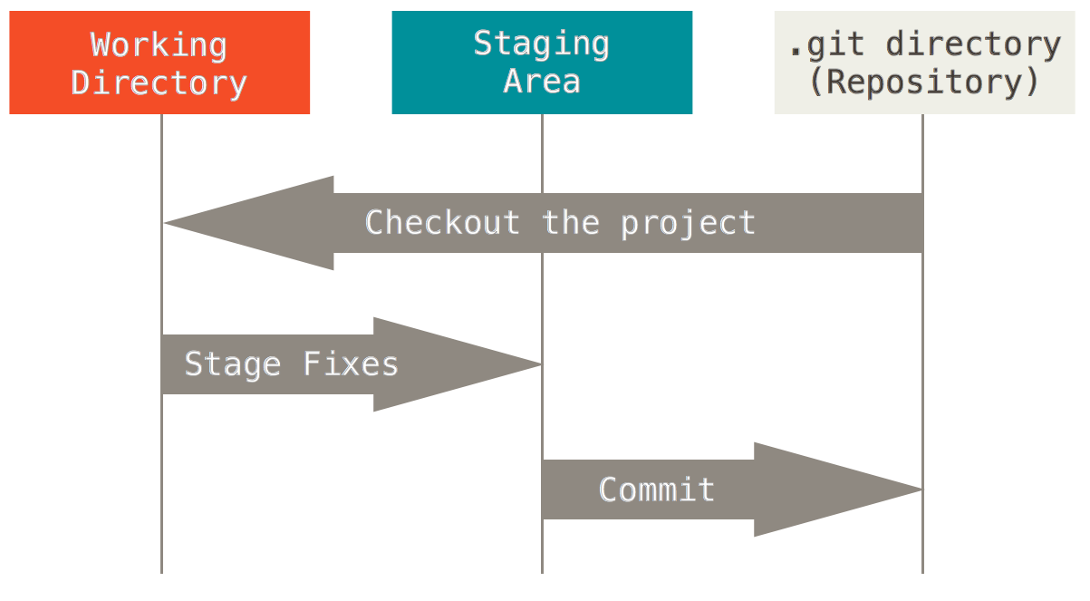
Os 3 estados
Veja interativamente: http://ndpsoftware.com/git-cheatsheet.html

Slide 5
Criando um repositório git
$ git init
$ git clone git://github.com/schacon/grit.git
$ git clone git://github.com/schacon/grit.git mydir

Slide 6
Verificando o estado
$ git status
No ramo master
Submissão inicial.
nada para enviar (crie/copie arquivos e use "git add" para registrar)

Slide 7
Verificando o estado
$ echo 'Olá mundo' > README
$ git status
On branch master
Initial commit
Untracked files:
(use "git add <file>..." to include in what will be committed)
README
nothing added to commit but untracked files present (use "git add" to track)

Slide 8
Verificando o estado
$ git add README
$ git status
On branch master
Initial commit
Changes to be committed:
(use "git rm --cached <file>..." to unstage)
new file: README

Slide 9
Verificando o estado
$ git commit
[master (root-commit) 6835649] Commit inicial
1 file changed, 1 insertion(+)
create mode 100644 README
$ git status
On branch master
nothing to commit, working directory clean

Slide 10
Histórico de commits
$ git log
$ gitk # interface grafica

Slide 11
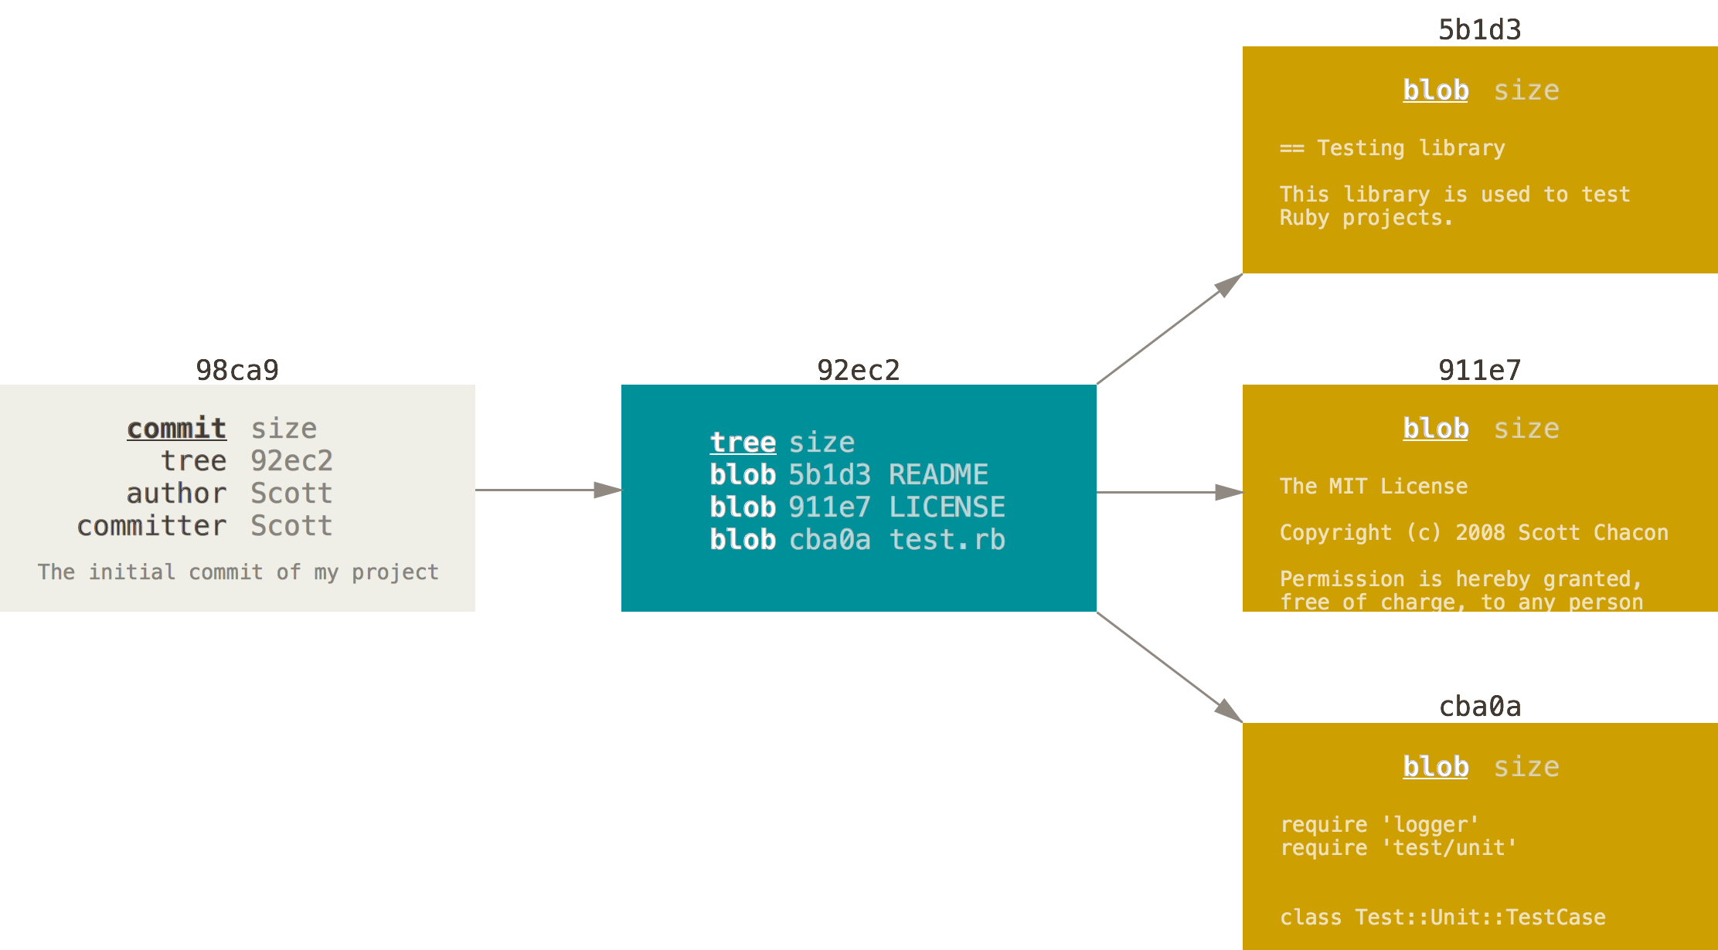
branches – entendendo os objetos num repositório git

Slide 12
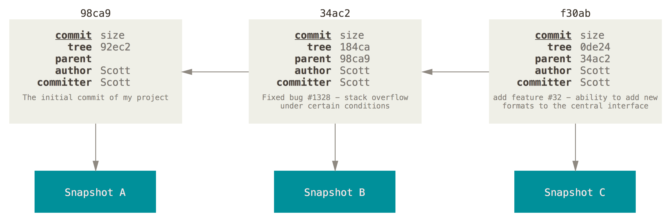
branches – entendendo os objetos num repositório git

Slide 13
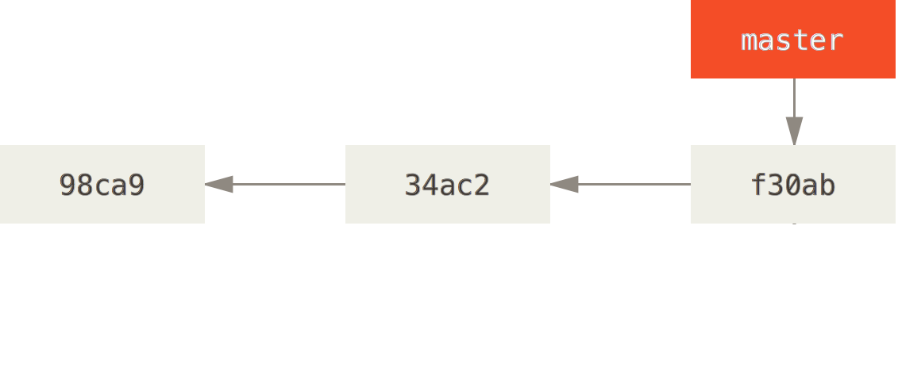
branches

Slide 14
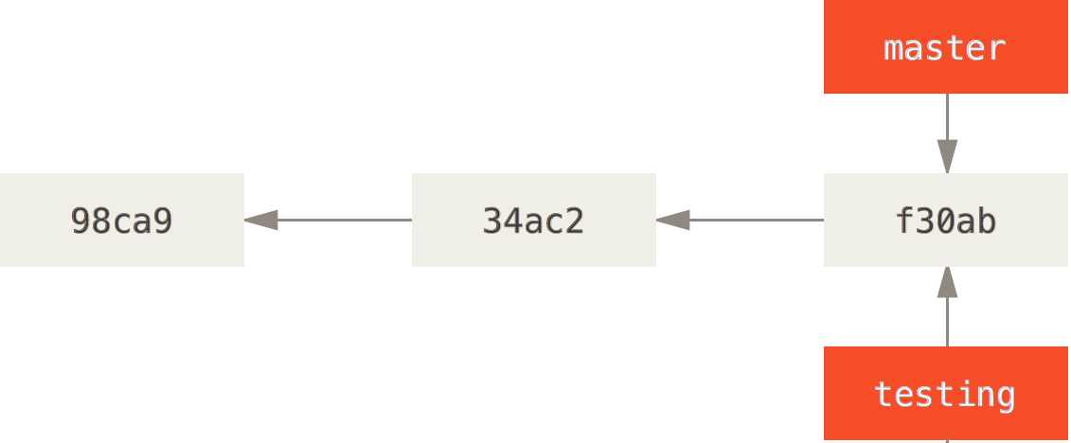
branches

Slide 15
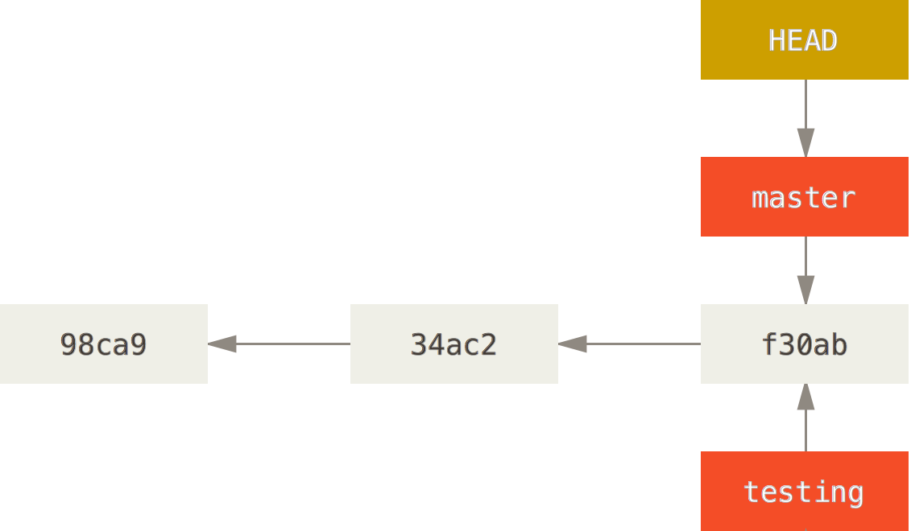
branches – em qual branch estou?

Slide 16
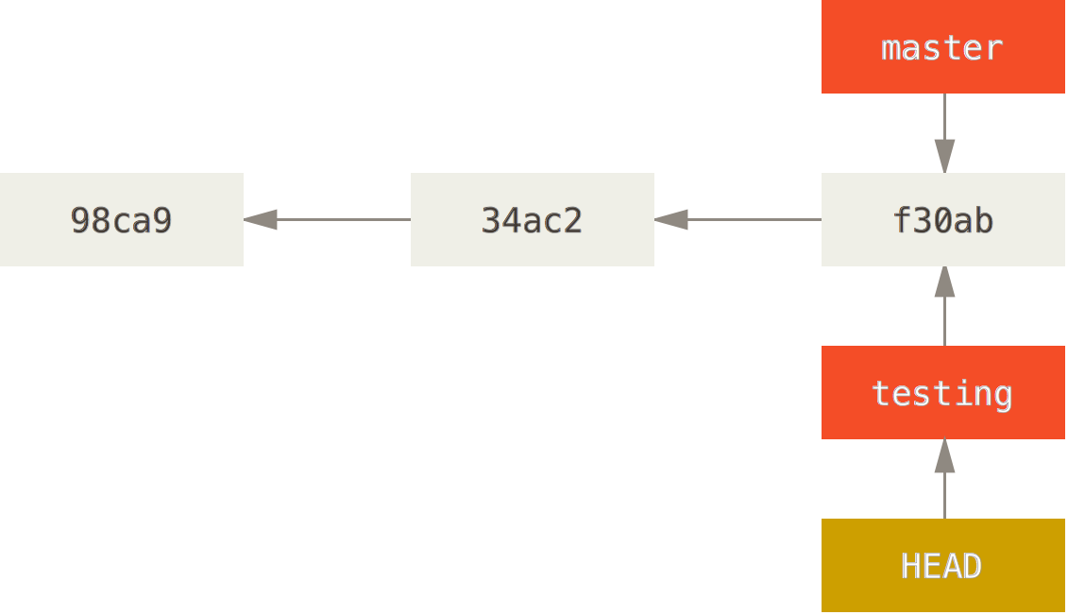
branches – em qual branch estou?

Slide 17
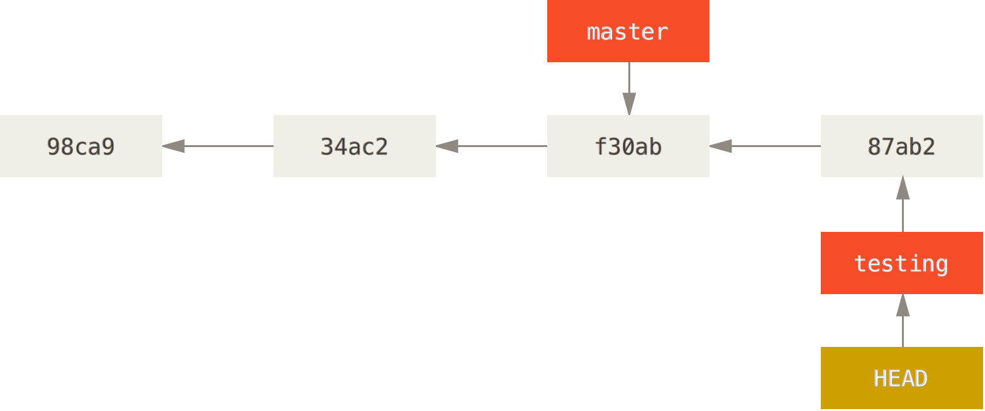
branches

Slide 18
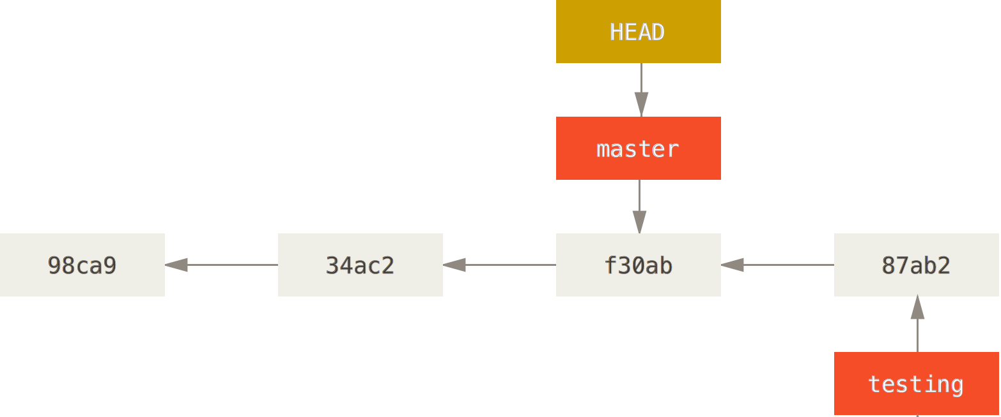
branches

Slide 19
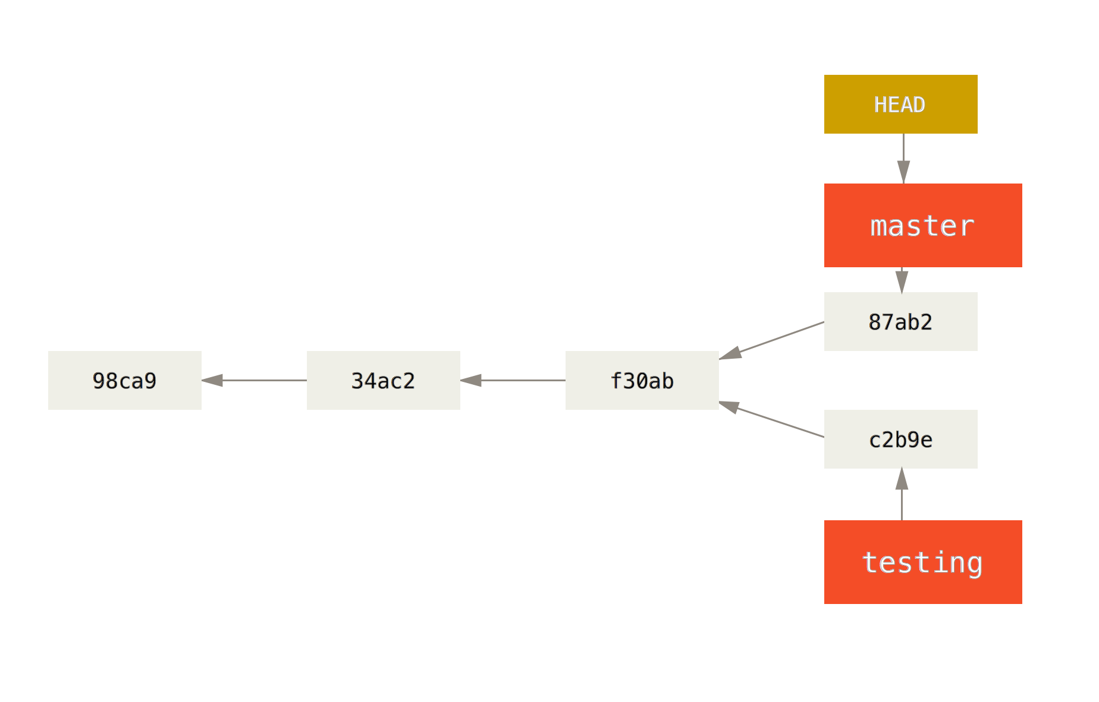
Histórico divergente

Slide 20
Demonstração!
git log --oneline --decorate --graph --all
gitk --all

Slide 21
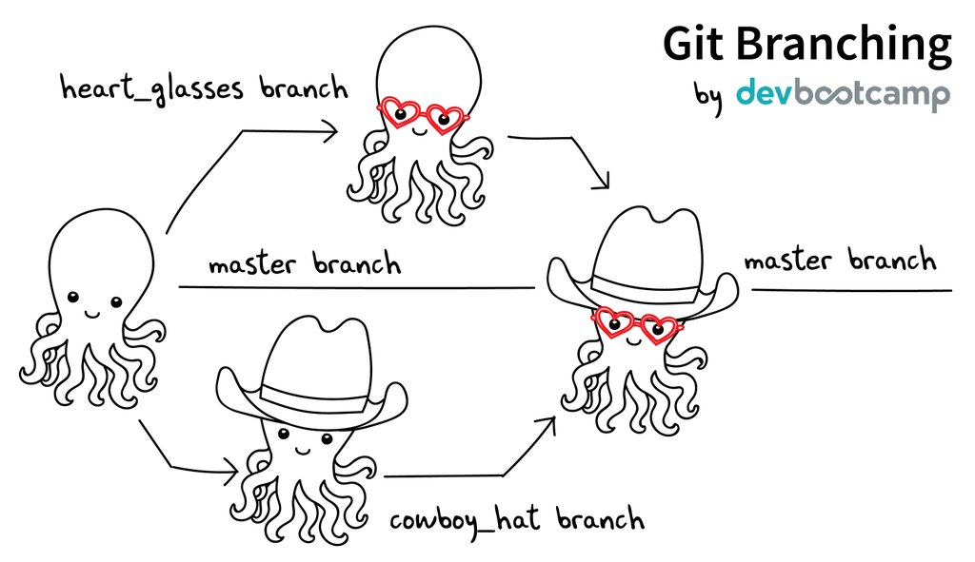
merge
Desenho de Jennifer Gilbert

Slide 22
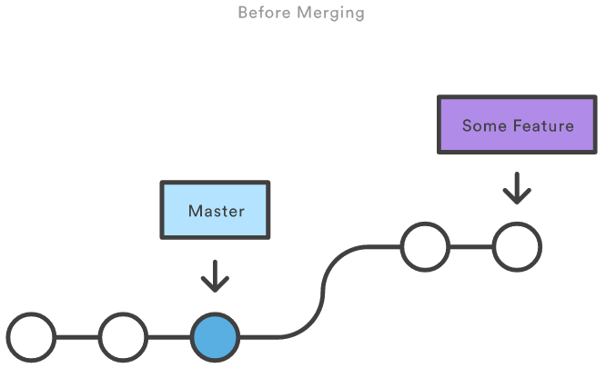
merge – fast forward (antes)
Fonte: Atlassian

Slide 23
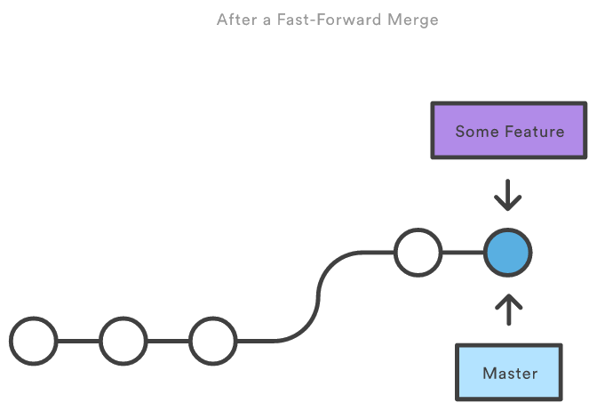
merge – fast forward (depois)
Fonte: Atlassian

Slide 24
\o/ Demonstração \o/
Vamos criar um projeto simples e adicionar uma nova funcionalidade via branches e merge

Slide 25
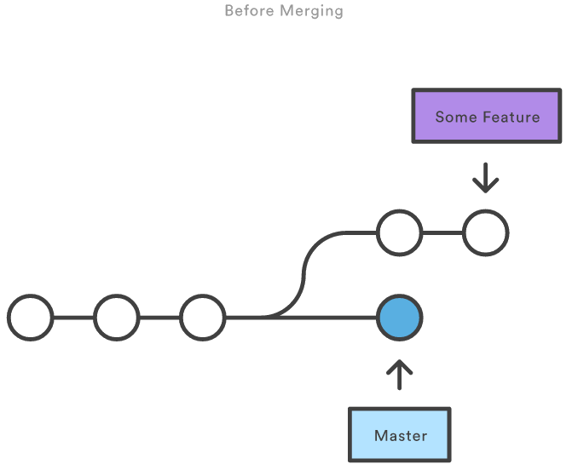
merge – 3 way merge (antes)
Fonte: Atlassian

Slide 26
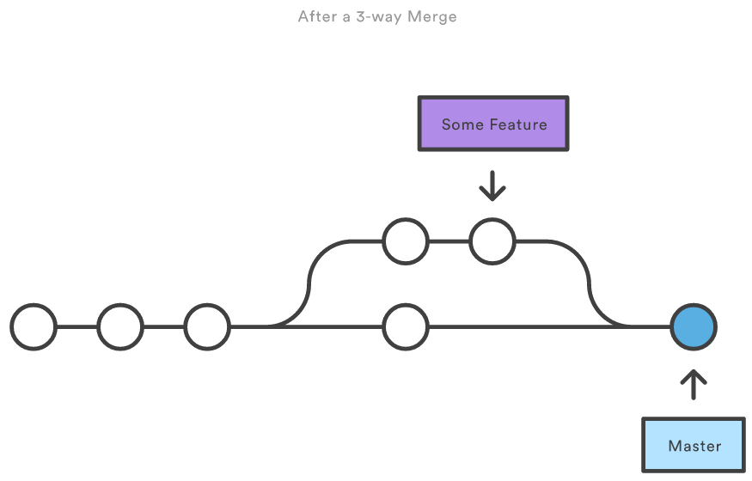
merge – 3 way merge (depois)
Fonte: Atlassian

Slide 27
\o/ Demonstração \o/
Vamos criar uma funcionalidade nova: contagem do total de espécies.
Infelizmente seremos interrompidos pelo chefe mala e teremos que fazer modificações no master antes de terminar.

Slide 28
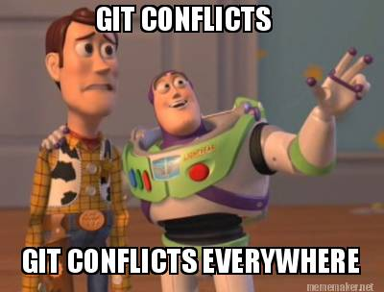
merge – conflitos

Slide 29
\o/ Demonstração \o/
Você resolve trocar sed por cat...
Mas no meio do caminho percebe um bug no código
(╯°□°)╯︵ ┻━┻

Slide 30
Repositórios remotos
$ git remote
$ git remote add origin URL
$ git push origin master
# faz o upload do branch local master para o remote origin

Slide 31
\o/ Demonstração \o/
Vamos colocar nosso projeto de exemplo no github.

Slide 32
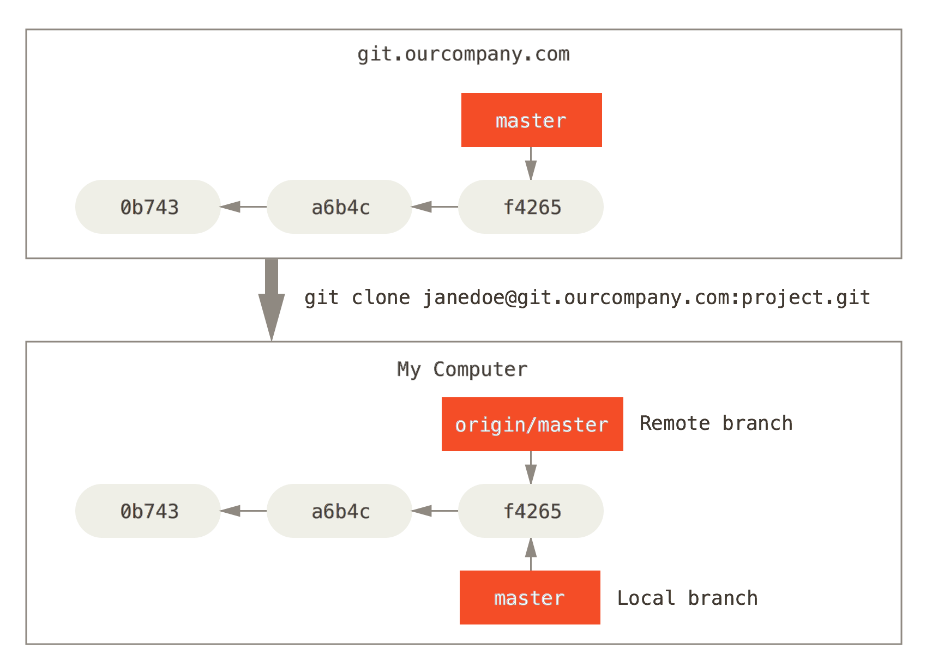
branches remotos - clone

Slide 33
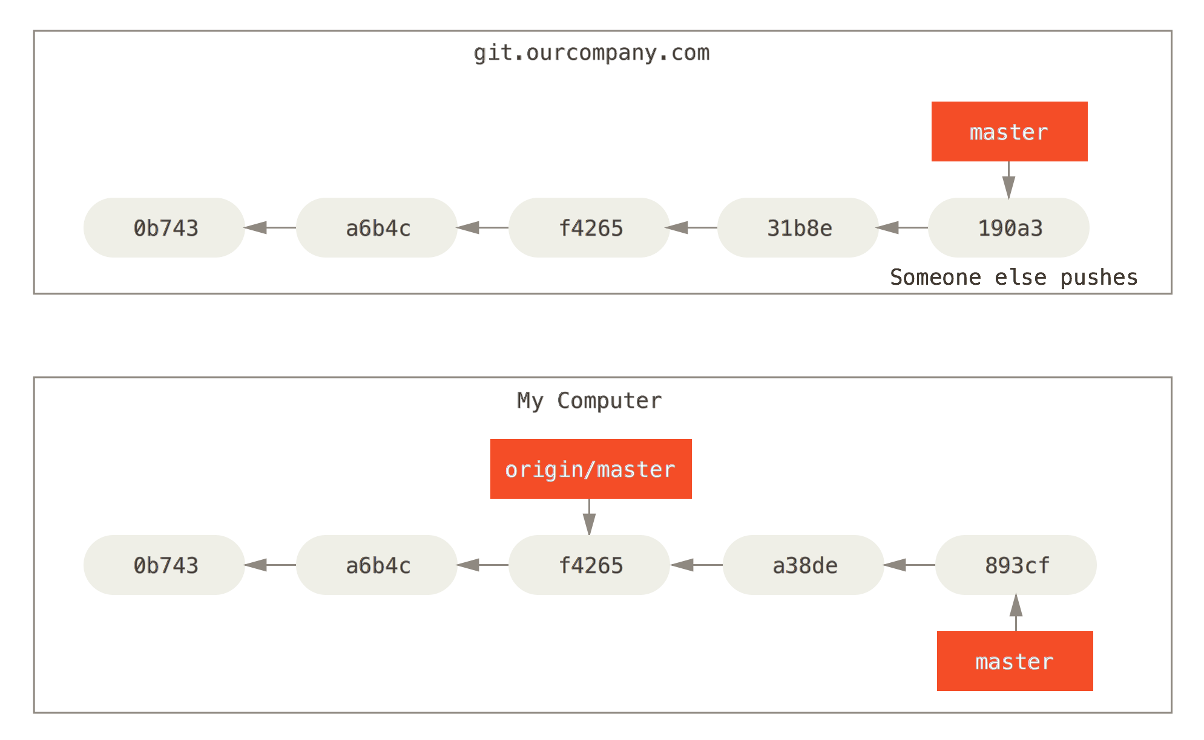
branches remotos - divergindo

Slide 34
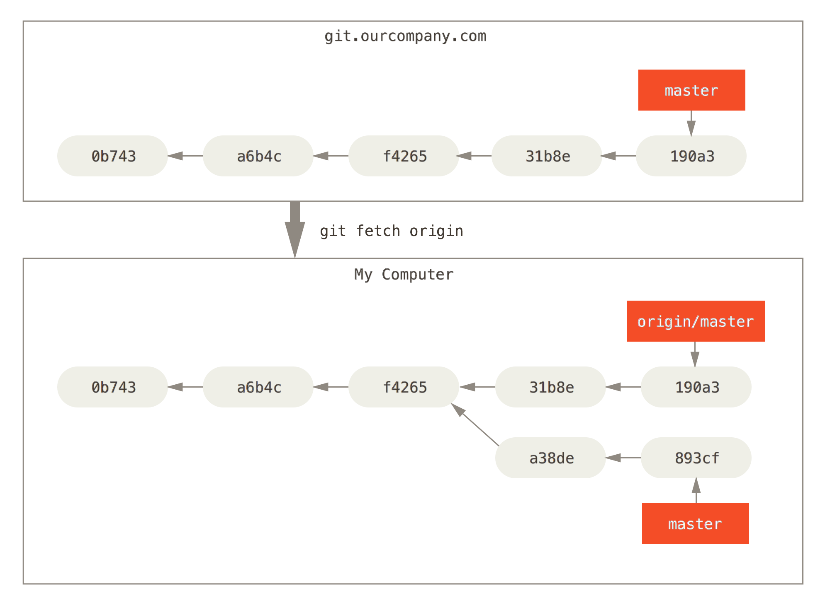
branches remotos - fetch

Slide 35
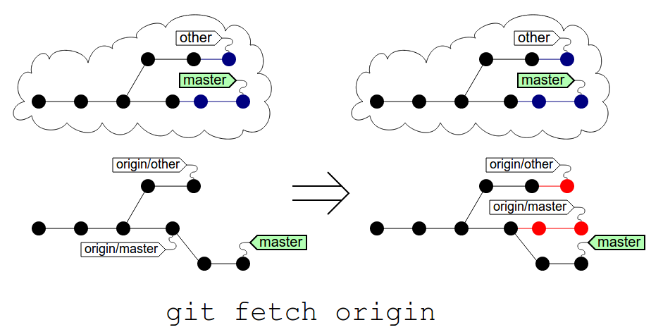
fetch vs pull
Fonte: Git Visual Reference

Slide 36
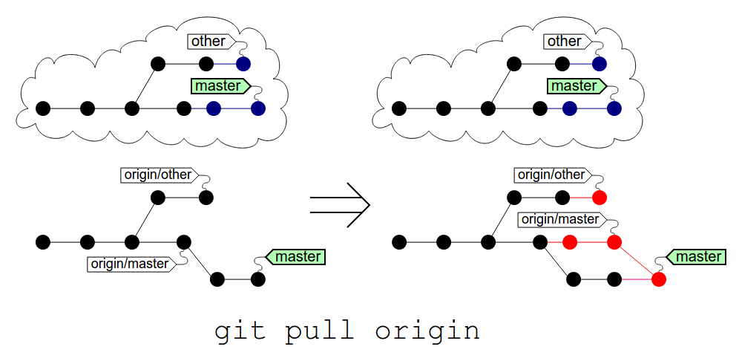
fetch vs pull
Fonte: Git Visual Reference

Slide 37
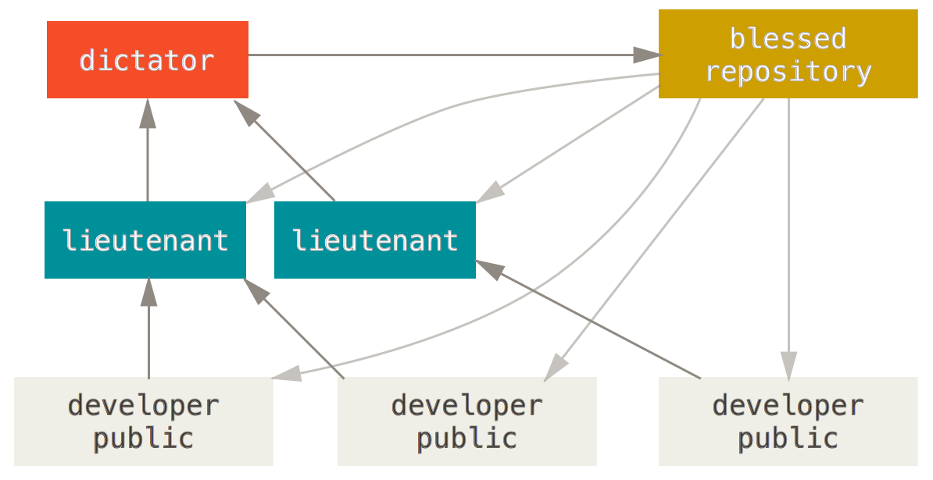
Modelos de colaboração

Slide 38
Modelos de colaboração (para projetos pequenos)
Repositório comum
  Repositório central
  Colaboradores com permissão de push
Pull Request (github)
  Cada colaborador tem uma cópia do repositório central
  Colaboradores fazem alterações nessas cópias
  Alterações ao repositório central são propostas via Pull Request

Slide 39
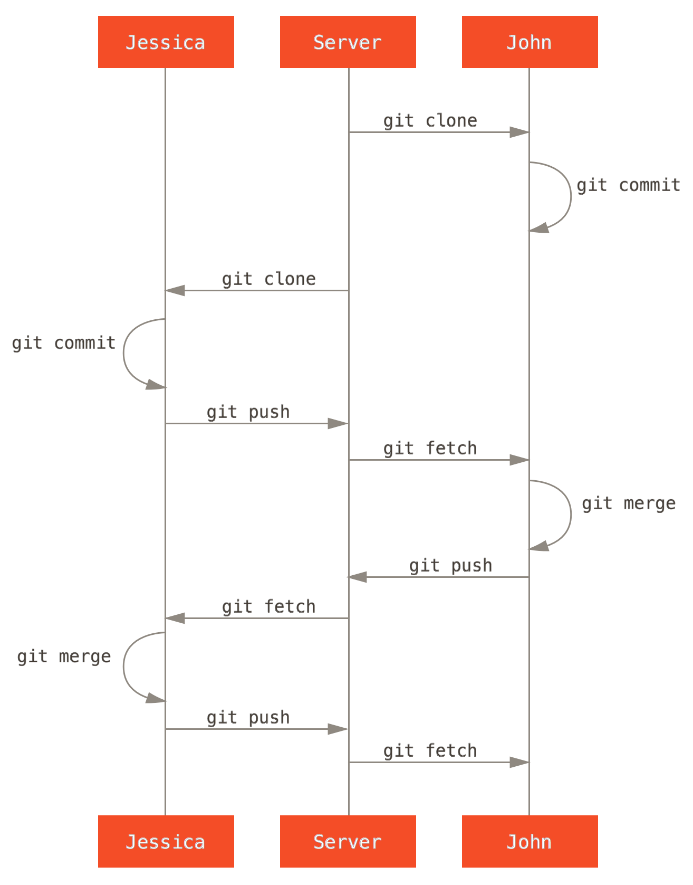
Repositório comum

Slide 40

Pull Request (github)
Visite a página do projeto e clique em
Na sua cópia, crie um branch para a nova funcionalidade
Faça os commits necessários
Faça push para sua cópia
Abra um Pull Request no Github
Discuta a modificação, fazendo mais commits se necessário
O mantenedor do projeto faz o merge ou fecha o Pull Request
Resumo desse processo: How to Github

Slide 41


